Slide 1
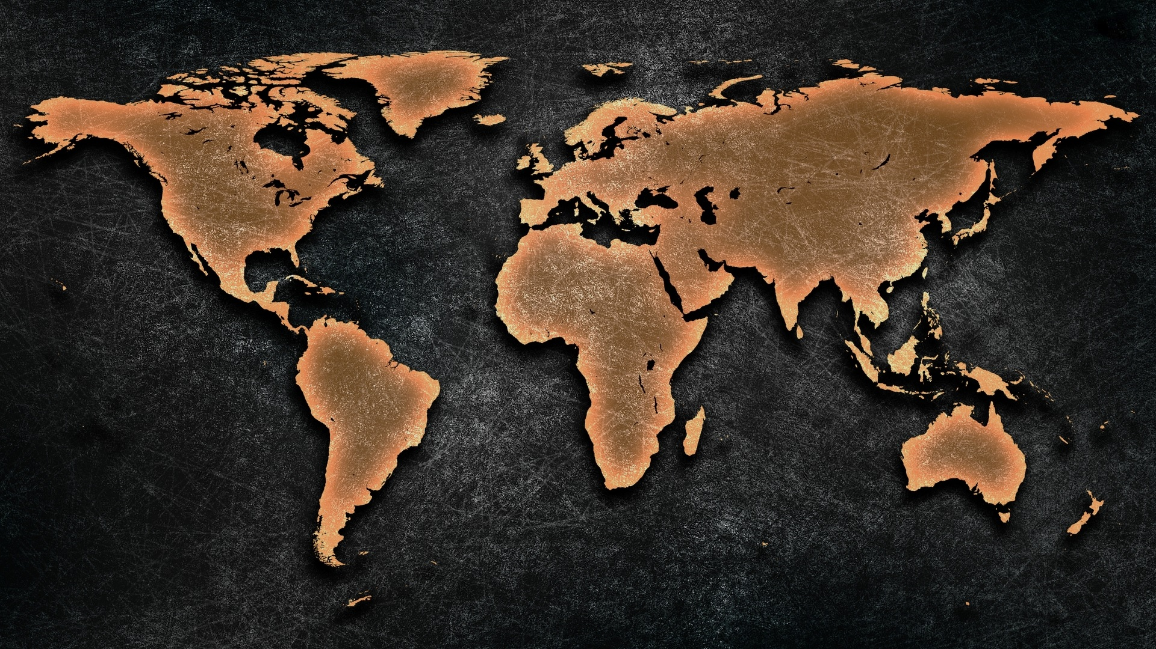
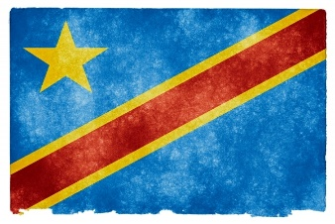
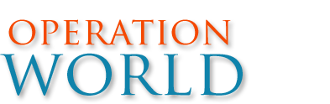
Gebet für die Welt
Kongo
Bevölkerung: 67,8 Millionen Einwohner
Religion: Christen: 92% (18,7% Evangelikale)
Volksgruppen: 239 davon 2% unerreicht → unter belgischer Kolonialmacht starben 10 Mio.

Slide 2
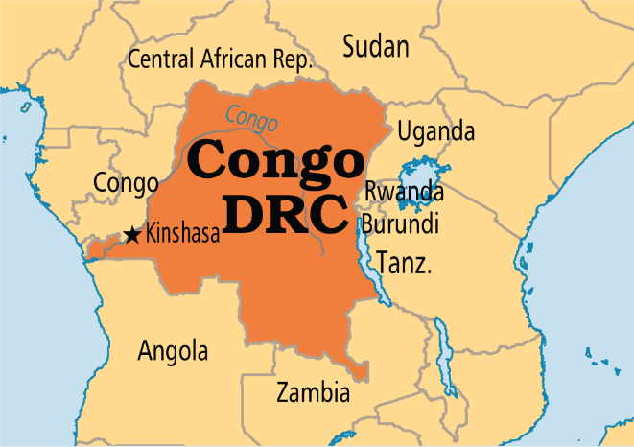
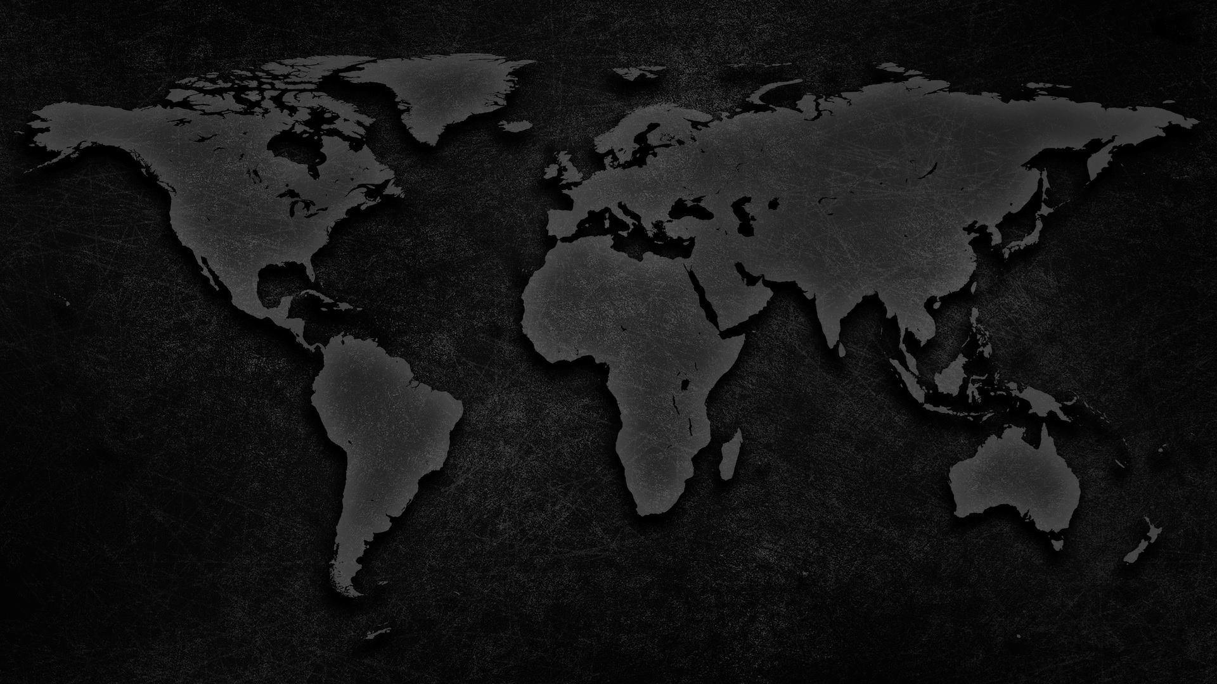
Vergebung und Versöhnung ist der Schlüssel für die Zukunft
Im 19. Jh. suchten Araber nach Sklaven im Land.
Unter belgischer Kolonialmacht starben 10 Millionen Menschen
Westl. Länder unterstützten Diktator Mobutu wg. der Bodenschätze
Korruption brachte Milizen Macht, die bis heute militärisch operieren. Noch immer sind viele Menschen intern auf der Flucht und Gewalt ausgesetzt
Trotz 90% Christen sind Vergewaltigungen, Kannibalismus und Hexerei weit verbreitet
Im Land gibt es weder Infrastrukturen noch kulturelle Einigkeit. Es befindet sich in einem permanenten Zustand einer humanitären Krise. Nirgendwo sonst verhungern mehr Menschen
Die Kirche ist die einzig existente Infrastruktur des Landes und viele Menschen kamen zum Glauben (1900 1,4%, heute über 90%!). Betet für mutige, vorbildhafte Pastoren und eine Wiedererweckung zu einem breiten, lebendig gelebten Glauben.
Das Land benötigt eine neue Evangelisationsbewegung in das unerreichte Inland hinein
Der Kongo hat massiv Bedarf an ausländischen Missionaren für Bibelübersetzung (94 fehlende Sprachen!), Gemeindegründung, Jüngerschaft, Medien, Medizin, Jugend u.v.m.

Slide 3
matondi
[Lingála: Danke!]

Slide 4
All Rights Reserved by their respective owners
Information and Country Map: © 2016 Operation World (www.operationworld.org) Country Flag: © 2016 Nicolas Raymond (www.freestock.ca)
Country Icon: designed by Freepik (www.freepik.com)

